Slide 1
loan_data
貸款預測

Slide 2
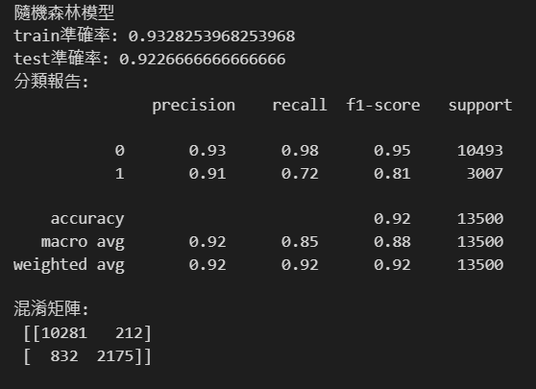
隨機森林 原始模型

Slide 3
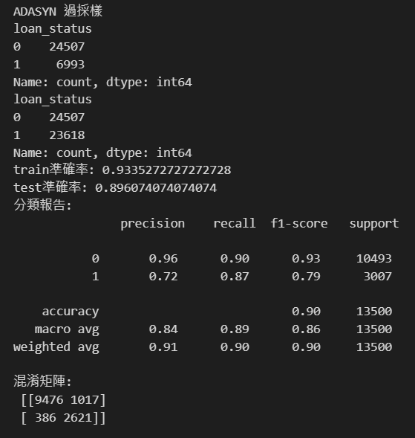
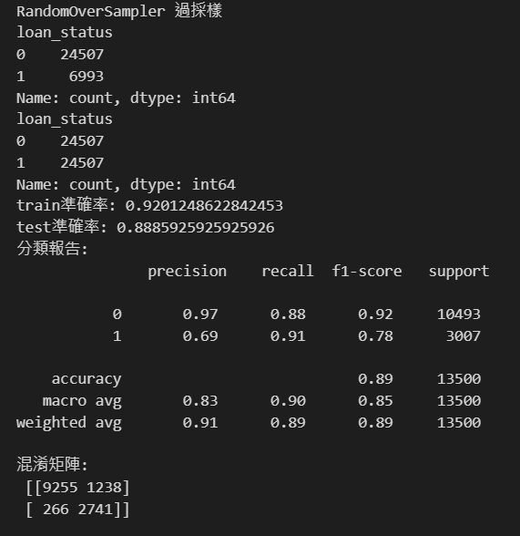
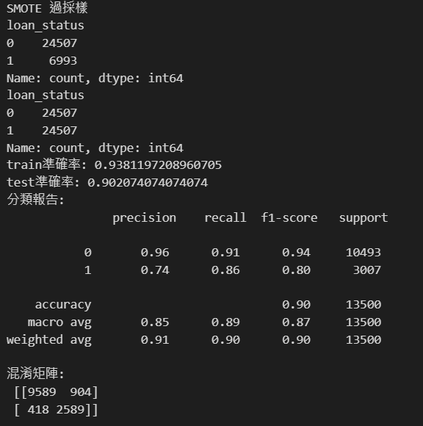
過採樣(處理分類不平衡) 增加少數類別的樣本數量

Slide 4
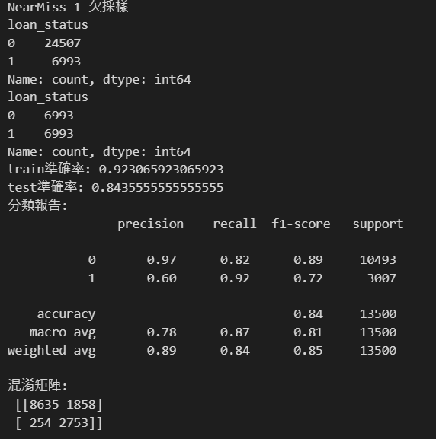
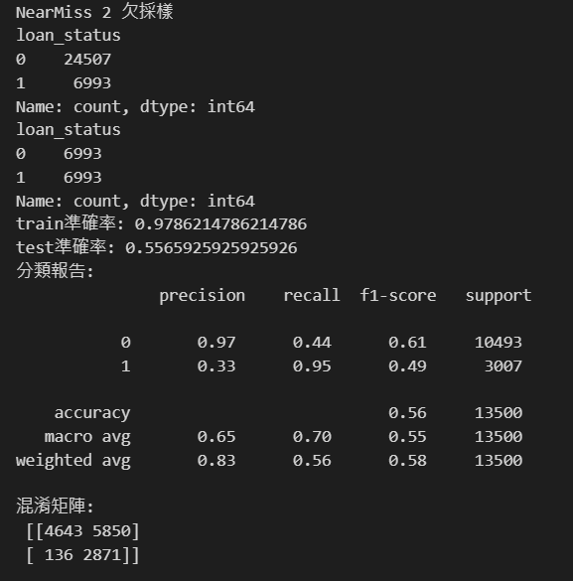
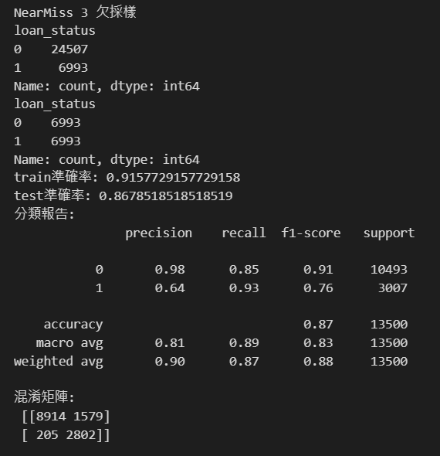
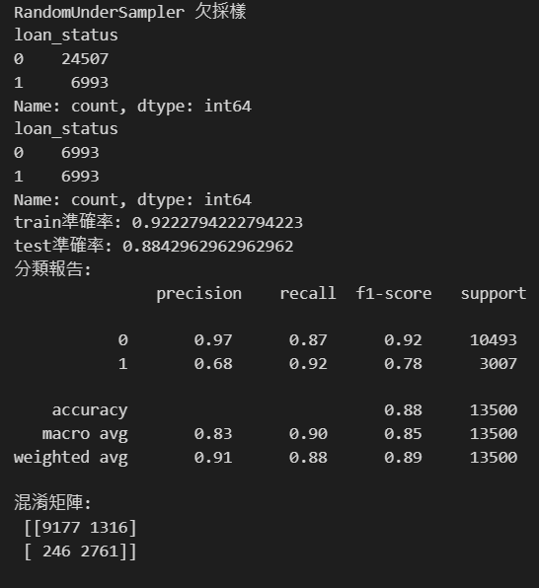
欠採樣(處理分類不平衡) 減少多數類別的樣本數量

Slide 5
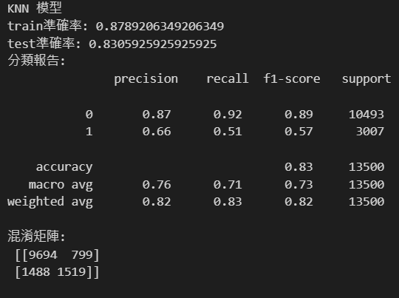
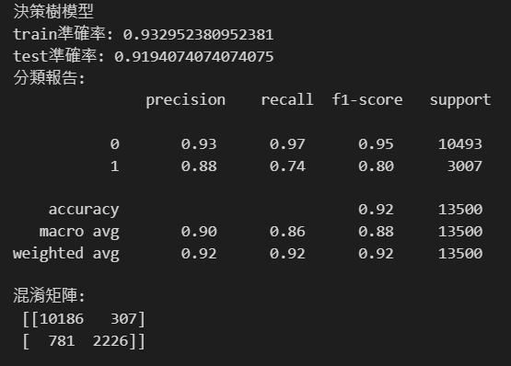
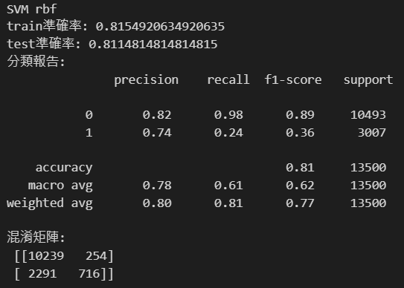
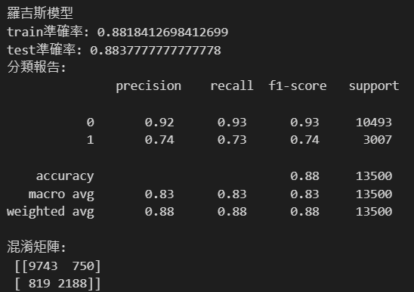
其他模型

Slide 6
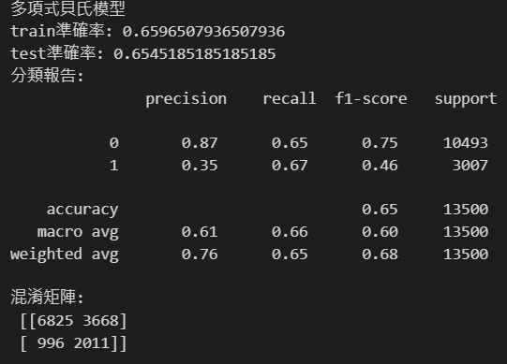
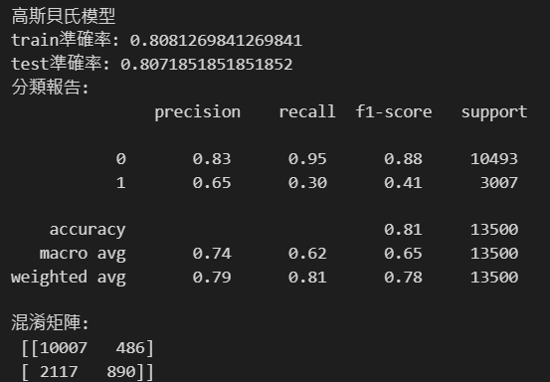
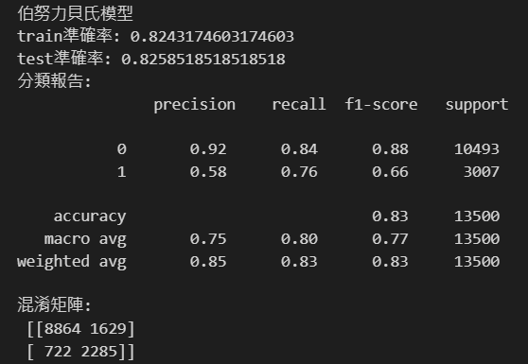
其他模型

Slide 7
總結
在貸款審批中，精確率和召回率的重點取決於業務目標：
精確率較重要：如果貸款機構重視風險控制，避免錯誤批准不合格的申請，則應優先考慮精確率，減少違約風險。
傳統金融機構通常更重視精確率
召回率較重要：若貸款機構希望擴展業務，確保符合資格的申請不被錯過，則應優先考慮召回率，提升客戶滿意度和成交量。
新興貸款平台可能更關注召回率以擴展客群。

